Slide 1
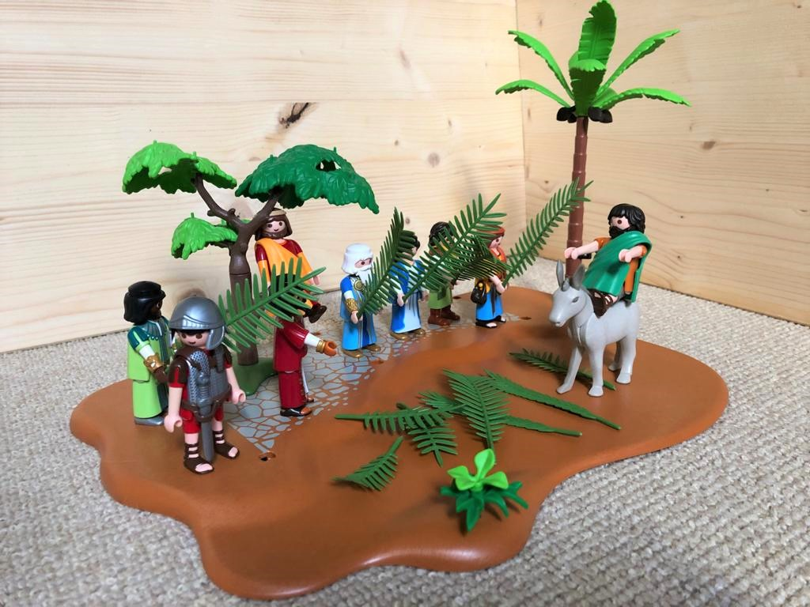
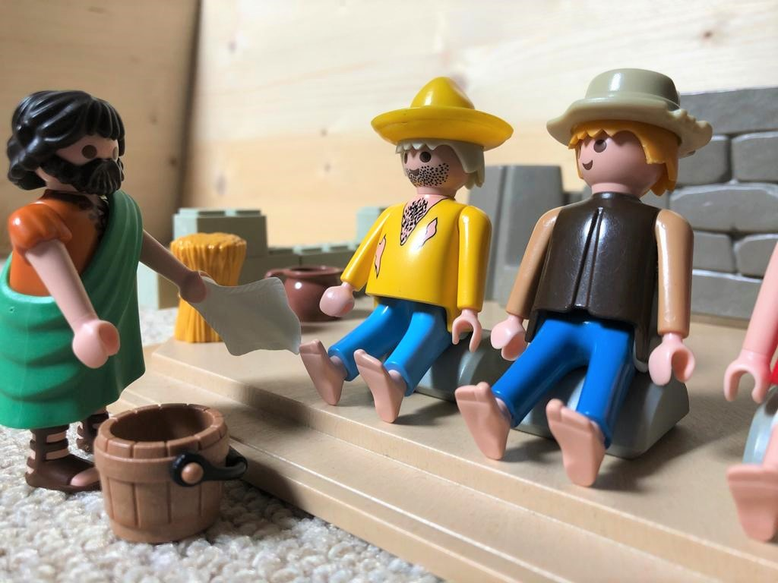
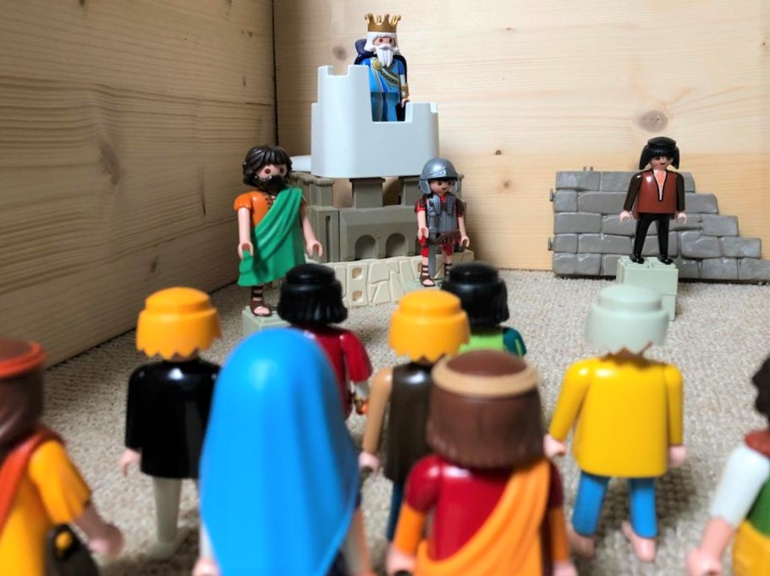
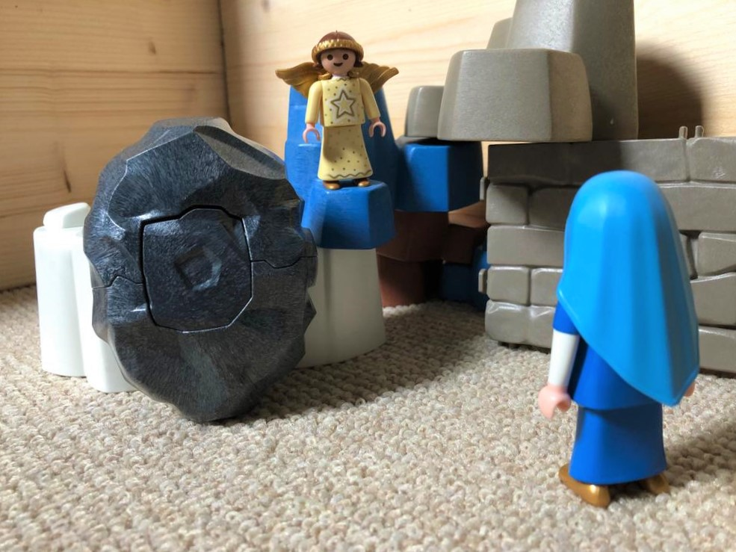
Van Palmzondag tot Pasen
in Playmobil

Slide 4
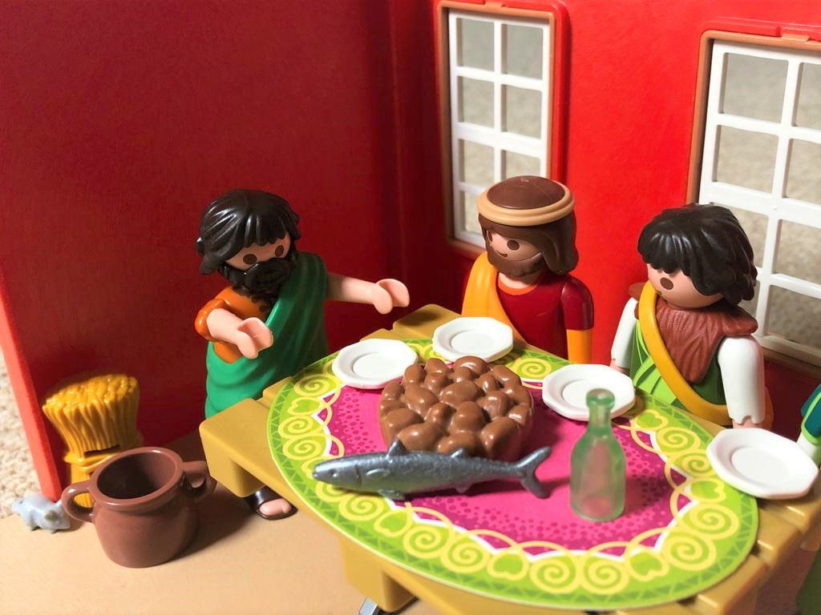

Slide 5
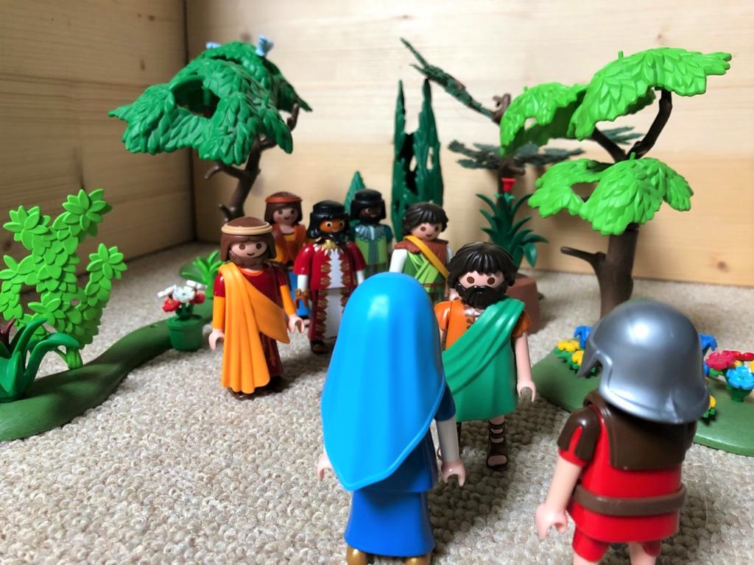

Slide 8
Deze afbeeldingen van de gebeurtenissen van Palmzondag tot en met de Paasmorgen zijn gemaakt door Jaap. (Jaap is geen kind meer, maar hij vindt Playmobil nog altijd heel erg leuk!).
Herken je wat hij heeft gebruikt?
Heb je de muis al ontdekt?
En waarom ligt er bij dia 4 eigenlijk een vis op tafel bij het brood? [kijk ook even naar de laatste dia].
Maak je eigen playmobil-voorstelling, op jouw manier! Je mag er een foto van maken en aan ons toesturen. Vinden we leuk! Stuur ‘m dan naar liturgie@gkv.nl.

Slide 9
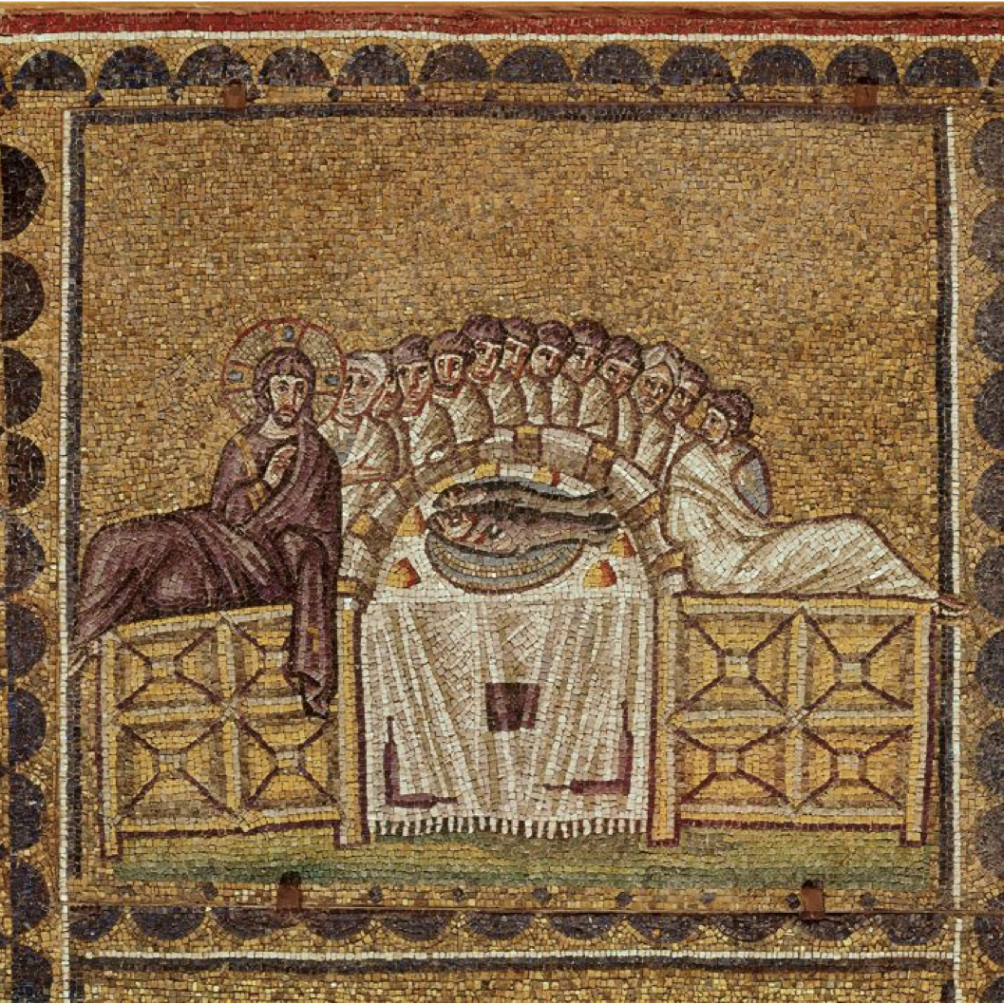
Dit is een afbeelding van het laatste avondmaal van héél lang geleden.
In die tijd beelden ze niet alleen brood af, maar ook vis. Want, zeiden ze, dat Jezus met alleen maar vijf broden en twee vissen al die mensen voldoende eten kon geven, moet wel te maken hebben met het Avondmaal. Ook dan is er altijd voor iedereen voldoende, Jezus’ liefde is altijd groot genoeg!
Wat denk jij?

